Slide 1

論文紹介 2026/04/07
機械学習による複合劣化ナンバープレート画
像の画質改善と文字認識
理学部 化学科
知能 太郎
1

Slide 2
アジェンダ
1. 研究背景と課題
2. 提案手法
3. 実験と結果
4. 考察
5. まとめ
2

Slide 3
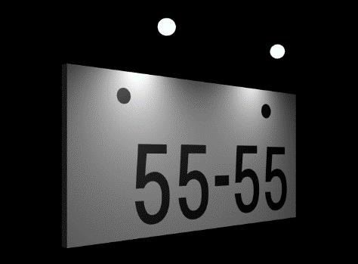
研究背景
実環境の監視カメラ映像は、ナンバープレート認識を困難にする「複合劣化」を伴う
監視カメラの重要性
複合劣化画像の例 (論文図5.15より)
防犯や犯罪捜査において、監視カメラ
映像は重要な役割を担う
特に車両が関わる事件では、ナンバー
プレートの自動認識が捜査の鍵となる
実環境における画質の課題
実際の映像は、様々な要因が組み合わ
さった「複合劣化」を被っている
低解像度、照明変動、ノイズ、撮影ブ
本研究では、機械学習を用いてこの複合劣
レなど
化の問題にアプローチします。
従来技術では、複合劣化した画像の高
3

Slide 4
解決したい3つの課題
複合劣化画像からの高精度な文字認識を実現する
1. ロバスト性の欠如
ナンバープレート灯やヘッドライトによる環境光の外乱（白飛びなど）に弱い
従来の画質改善法(Retinex法)では、照明成分の推定精度が限定的
2. 効率性の低さ
低解像度で文字情報が欠落した画像から、効率的に情報を再構成できない
従来の超解像技術ではアーティファクト（偽の模様）が発生しやすい
3. 適応性の不足
多様な文字フォントや、様々な種類の複合劣化に対し、柔軟に対応できない
従来のCNNは入力画像の解像度が固定されており、劣化状態に応じた処理が困難
4

Slide 5
提案手法の全体像
3つの課題に対し、それぞれに特化した機械学習手法を提案
課題1: ロバスト性の欠如（環境光）
提案1: SVRを用いたRetinex処理
サポートベクター回帰(SVR)で照明成分を高精度に推定し、外乱を除去
課題2: 効率性の低さ（低解像度）
提案2: SVMを用いた画素値選択型超解像
サポートベクターマシン(SVM)で最適な画素を選択し、鮮明な画像を再構成
課題3: 適応性の不足（多様な劣化）
提案3: 多重構造CNNによる文字認識
複数の解像度の画像を並列処理し、劣化状態に応じて最適な情報から認識
5
これら3つの手法を統合し、複合劣化画像に対する総合的な認識性能の向上を目指す

Slide 6
提案手法1: SVRを用いたRetinex処理
サポートベクター回帰(SVR)により、環境光の外乱に頑健な画質改善を実現
従来手法 (Retinex) の課題
画質改善効果の比較 (論文図2.9より)
照明成分の推定精度が低く、白飛びな
[図: (a)補正前, (b)SSR(従来法), (c)2MSR(従
どを十分に除去できない
来法), (d)提案法 のナンバープレート画像比
Haloアーティファクト（輪郭の不自然
較。提案法が最も自然で鮮明]
な強調）が発生しやすい
提案手法(d)は、白飛びが抑制され、文字が
最もクリアになっている。
提案手法
機械学習の一種であるSVRを用いて、
画像中の照明成分をより高精度に推定
これにより、Haloを抑制しつつ、環境
光の外乱を効果的に除去
6

Slide 7
提案手法2: SVMを用いた画素値選択型超解像
サポートベクターマシン(SVM)により、低解像度から鮮明な画像を効率的に復元
従来手法 (超解像) の課題
超解像結果の比較 (論文図3.10より)
複数の低解像度画像を合成する際、情
[図: (a)従来超解像, (b)提案超解像 のナンバ
報が欠落している部分にアーティファ
ープレート画像比較。提案法の方が文字の
クト（偽の模様）が発生しやすい
輪郭がシャープ]
特に文字の輪郭(エッジ)がぼやけてし
提案手法(b)は、従来手法(a)に比べて文字の
まう
エッジが鮮明に復元されている。
提案手法
複数の低解像度フレームの中から、
SVMを用いて「最も確からしい」画素
を選択して高解像度画像を再構成
アーティファクトを抑制し、鮮明なエ
7

Slide 8
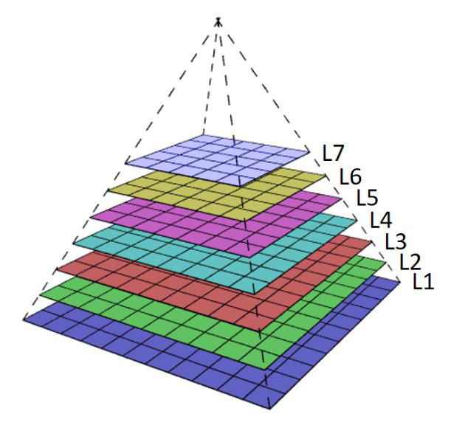
提案手法3: 多重構造CNNによる文字認識
複数の解像度を並列処理するCNNアーキテクチャにより、多様な劣化に適応
従来手法 (単一構造CNN) の課題
提案手法のアーキテクチャ (論文図4.5より)
入力画像の解像度が固定されているた
め、劣化の度合いに応じた最適な処理
ができない
劣化が強い画像では認識性能が大幅に
低下する
提案手法
入力画像を複数の解像度（イメージピ
ラミッド）に変換
各解像度を並列のCNNで処理し、結果
を統合
8

Slide 9
実験設定
提案手法の有効性を定量的に評価
データセット
実環境の様々な条件下で撮影したナンバープレート画像
計算機上でシミュレーションによる複合劣化（低解像度化、ノイズ、JPEG圧縮
など）を付与
比較対象
画質改善**: 従来のRetinex法 (SSR, 2MSR)、従来の超解像法
文字認識**: 一般的な単一構造のCNN、従来の複数候補選択アルゴリズム
評価指標
文字認識正答率**: 文字を正しく認識できた割合
平均候補数**: 正解を得るまでに必要な候補の平均数（少ないほど実用的）
視覚的評価**: 改善後の画像の鮮明さやアーティファクトの有無
9

Slide 10
結果1: 各提案手法の有効性
いずれの手法も、従来手法を大幅に上回る性能を達成
SVRを用いたRetinex処理 (ロバスト性)
[図: 論文図2.13のグラフ。提案Retinexが他の手法(SSR, 2MSR)より高い正答率を維持して
いる]
従来法に対し、文字認識の正答率が最大32%向上
SVMを用いた超解像 (効率性)
[図: 論文表5.7の正答率をグラフ化したもの。提案超解像が従来超解像より高い正答率を示
している]
従来法に対し、文字認識の正答率が最大32%向上
多重構造CNNによる文字認識 (適応性)
[図: 論文図4.8(a)のグラフ。提案の文字認識法が他の手法(CA, CTなど)より高い正答率を維
持している]
10
従来法に対し 文字認識の正答率が最大7 2%向上 特に劣化が強い領域で優位性が顕

Slide 11
結果2: 全手法の統合による効果
認識性能が飛躍的に向上し、高い実用性を示した
総合的な性能向上
劣化強度と平均候補数の関係 (論文図5.12)
提案した3つの手法をすべて統合した場
[図: 劣化が強くなっても、提案手法(紫の線)
合、従来手法の組み合わせと比較し
は実用レベルの平均候補数(赤の破線)以下
て、文字認識の正答率が約2倍に向上
を維持しているグラフ]
提案手法は、幅広い劣化強度に対して実用
実用面でのインパクト
的な候補数（平均2候補以下）で正解を提示
できる。
犯罪捜査における車両の絞り込み台数
を従来の約2%にまで削減できる可能性
を示唆
捜査の大幅な効率化と、人的‧時間的
コストの劇的な削減に貢献
11

Slide 12
考察
提案手法群は、相乗効果により複合劣化画像に対する頑健性を高めた
各手法の専門性: 3つの手法が「環境光」「低解像度」「多様な劣化」という異なる課題
にそれぞれ特化して対応したことで、総合的な性能が向上したと考えられる。
劣化が強い状況での優位性: 特に多重構造CNNは、劣化が強くなるほど従来法との差
が開き、適応性の高さが示された。これは、劣化に応じて適切な解像度の情報を自動
的に選択できるアーキテクチャの有効性を示唆している。
実用性の高さ: 1候補目での正答率も従来法より高く（表5.8）、平均候補数も少ない
（図5.12）ことから、提案手法は単に最終的な正答率が高いだけでなく、捜査の初期
段階で迅速に有力な候補を提示できる実用性を備えている。
相乗効果: 画質改善（提案1, 2）によって文字認識（提案3）の入力がクリーンにな
り、認識精度がさらに向上するという相乗効果が確認された。
12

Slide 13
今後の課題
本研究の限界と将来の展望
ナンバープレート領域抽出の自動化: 本研究では領域抽出後の画像を扱っているが、
実用上は画像全体からナンバープレート領域を正確に抽出する前処理が重要となる。
この部分にも機械学習を導入し、さらに頑健性を高める必要がある。
動いている車両への対応: 本研究は静止している車両を主対象としている。走行中の
車両で発生するモーションブラー（被写体ブレ）に対応するため、ブレ除去に特化し
たニューラルネットワークの導入が今後の課題となる。
さらなる多様性への対応: 緑色のプレートや異なるフォントなど、本研究で扱いきれ
なかった種類のナンバープレートへの汎化性能を高める必要がある。
13

Slide 14
まとめ
本研究の貢献
1. 複合劣化に対応する3つの手法を提案
環境光の外乱、低解像度、多様な劣化という3つの主要課題に対し、それぞれ
SVRを用いたRetinex処理、SVMを用いた超解像、多重構造CNNという機械学習
ベースの手法を提案した。
2. 従来法を大幅に上回る性能を実証
各手法がそれぞれの課題において従来法を最大32%上回る性能向上を達成し、そ
の有効性を実験的に示した。
3. 高い実用性と社会的インパクトを示唆
全手法の統合により、認識性能は従来比で約2倍に向上。これにより、犯罪捜査
における車両絞り込み効率を飛躍的に高め、捜査コストを大幅に削減できる可能
性を示した。
14

